Slide 1
Đồ án cuối kì JavaScript
Thành viên: Trần Ngọc Hoàng
hoàng Ngọc bảo Long
Lê Duy

Slide 2
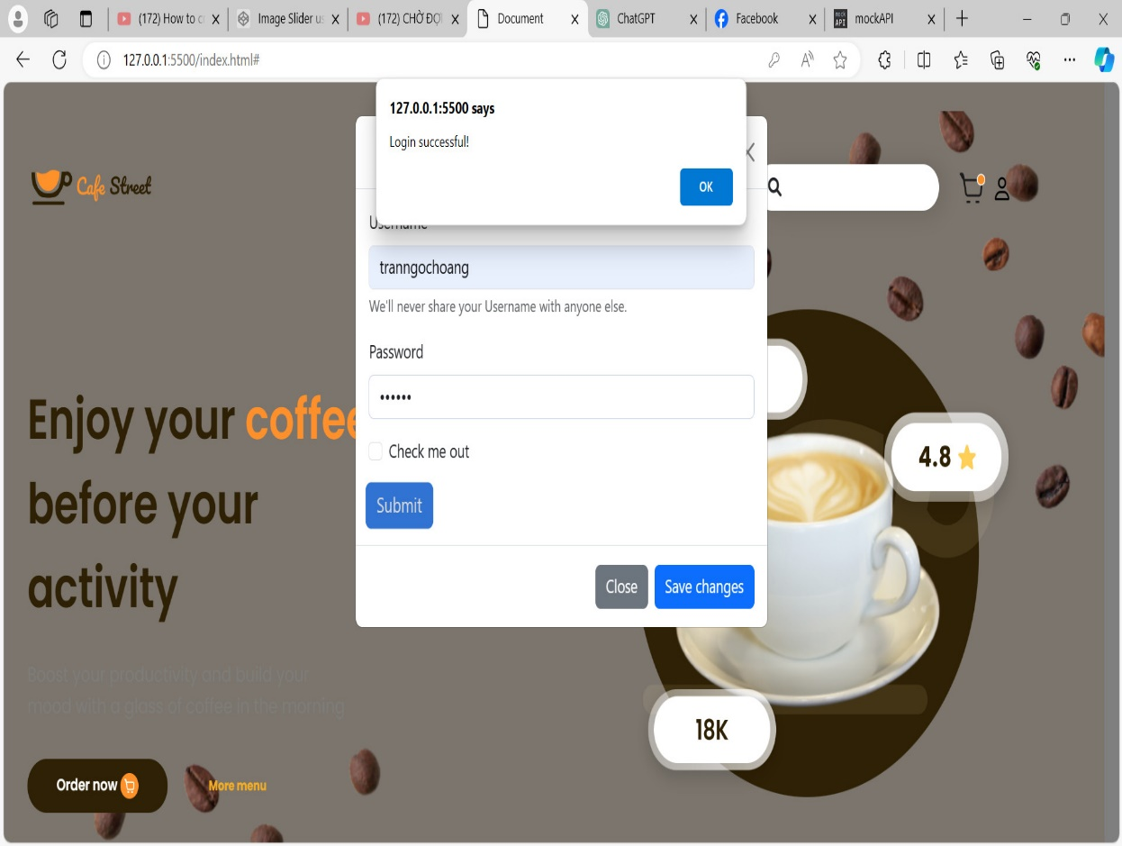
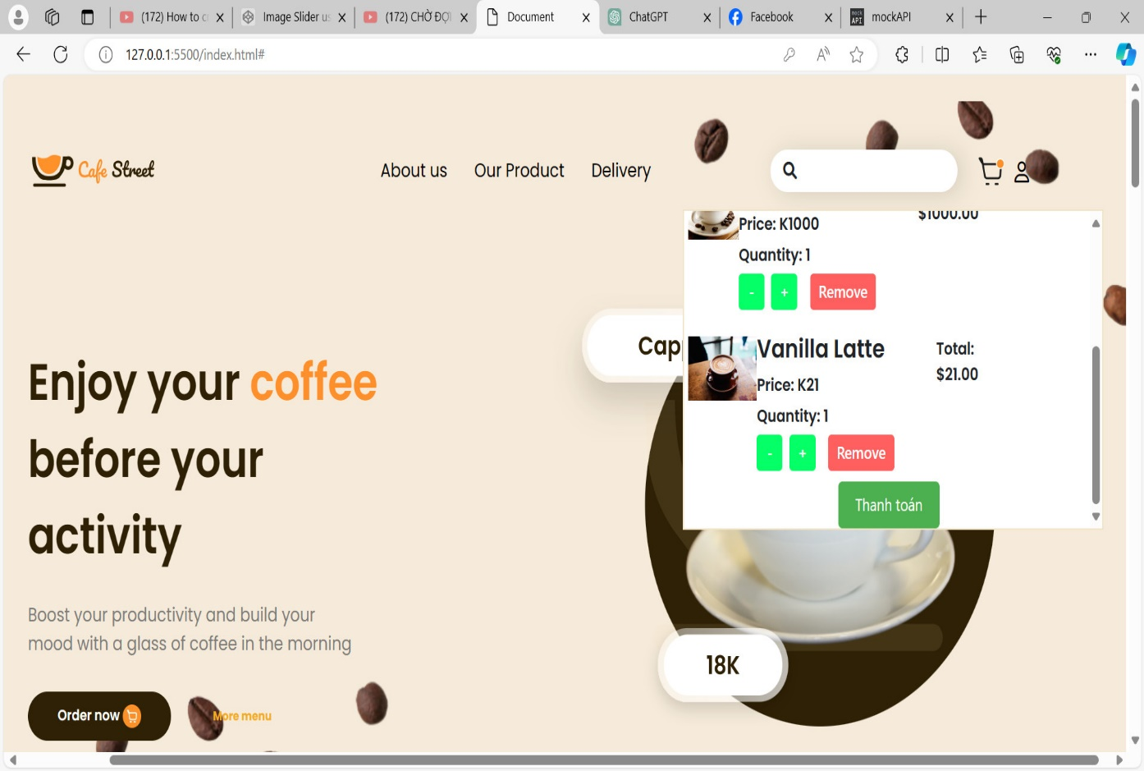
Chức năng
Đăng nhập
Thanh toán

Slide 3
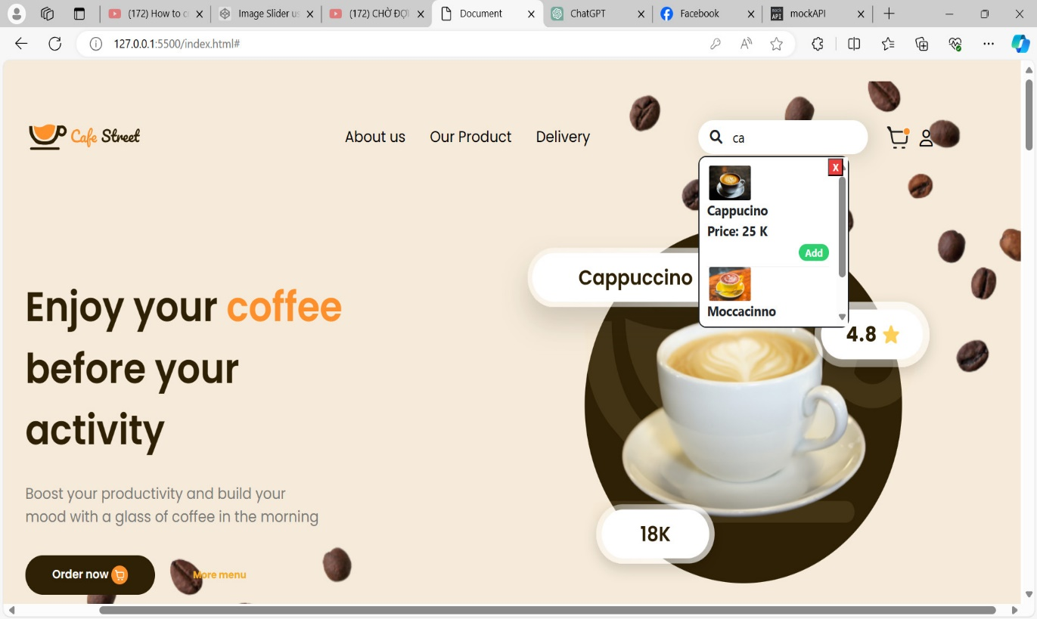
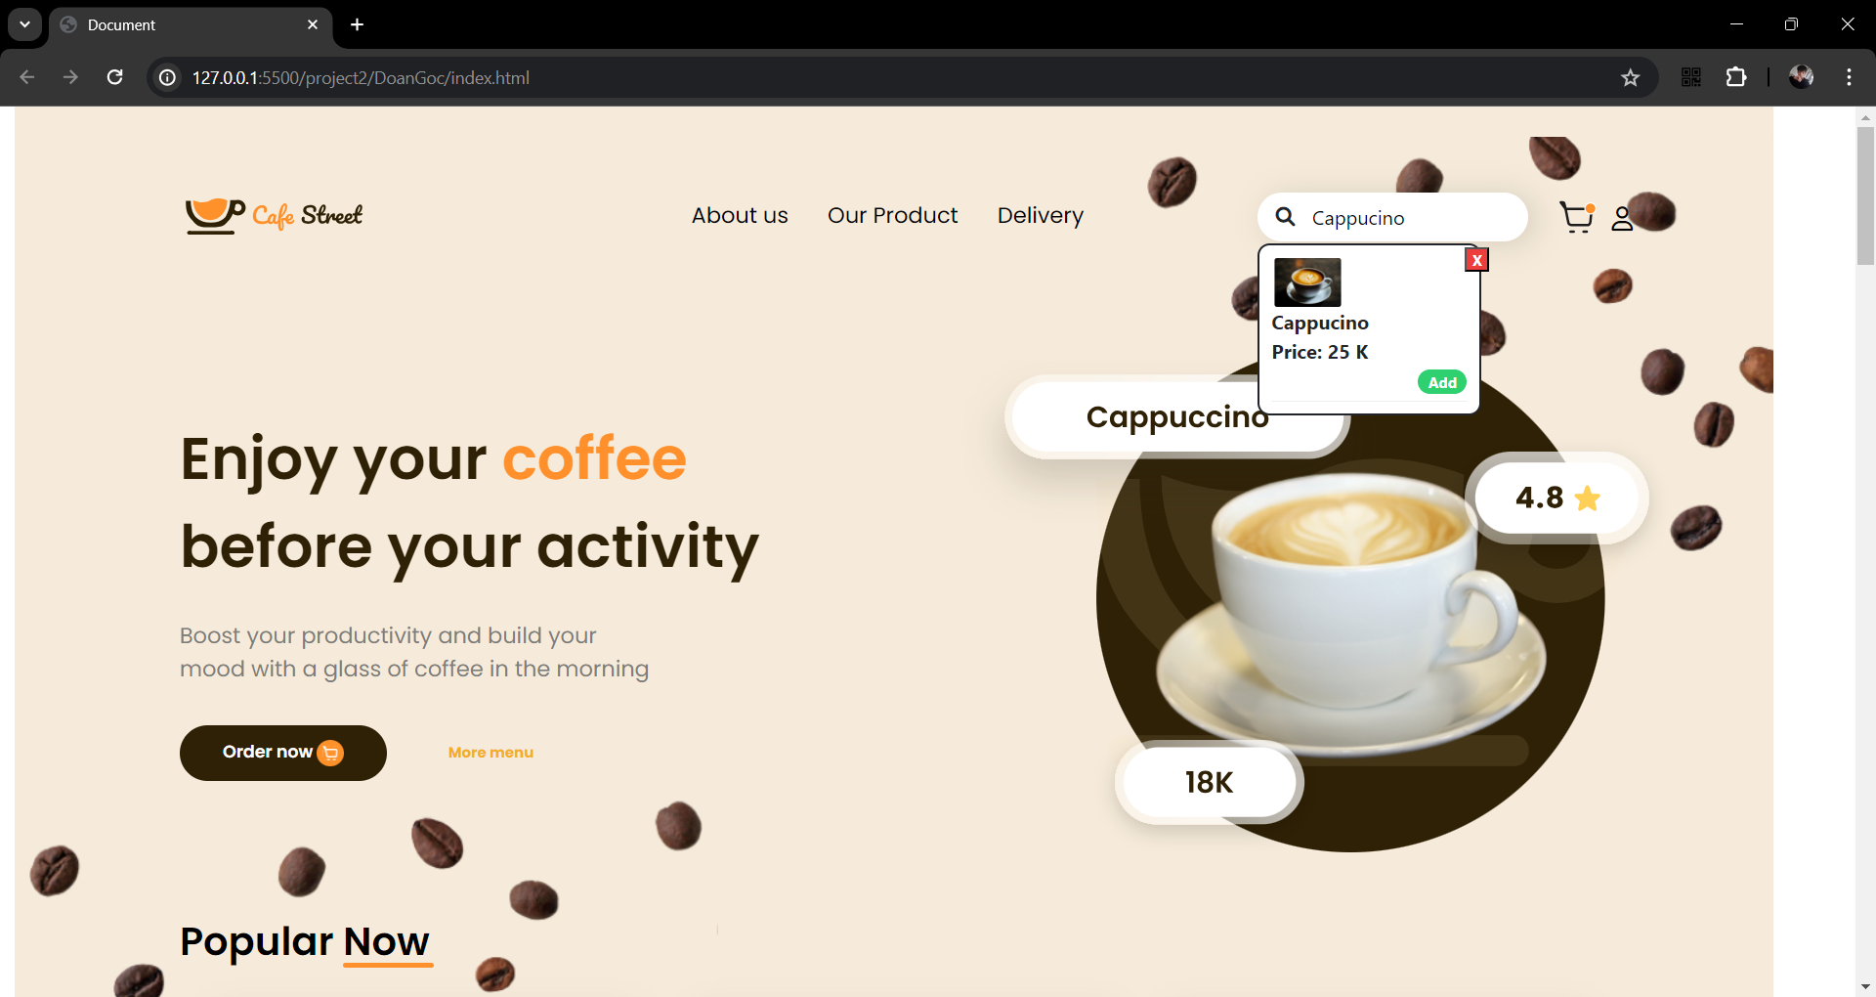
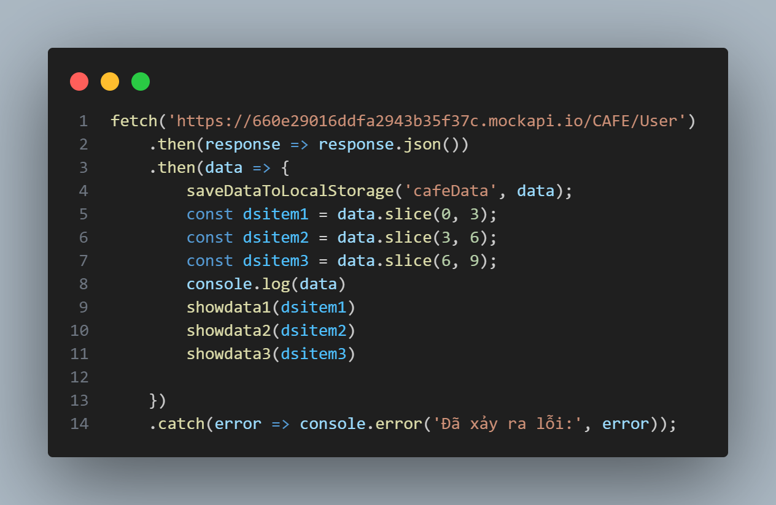
Chức năng
Tìm kiếm
Lấy dữ liệu từ API

Slide 4
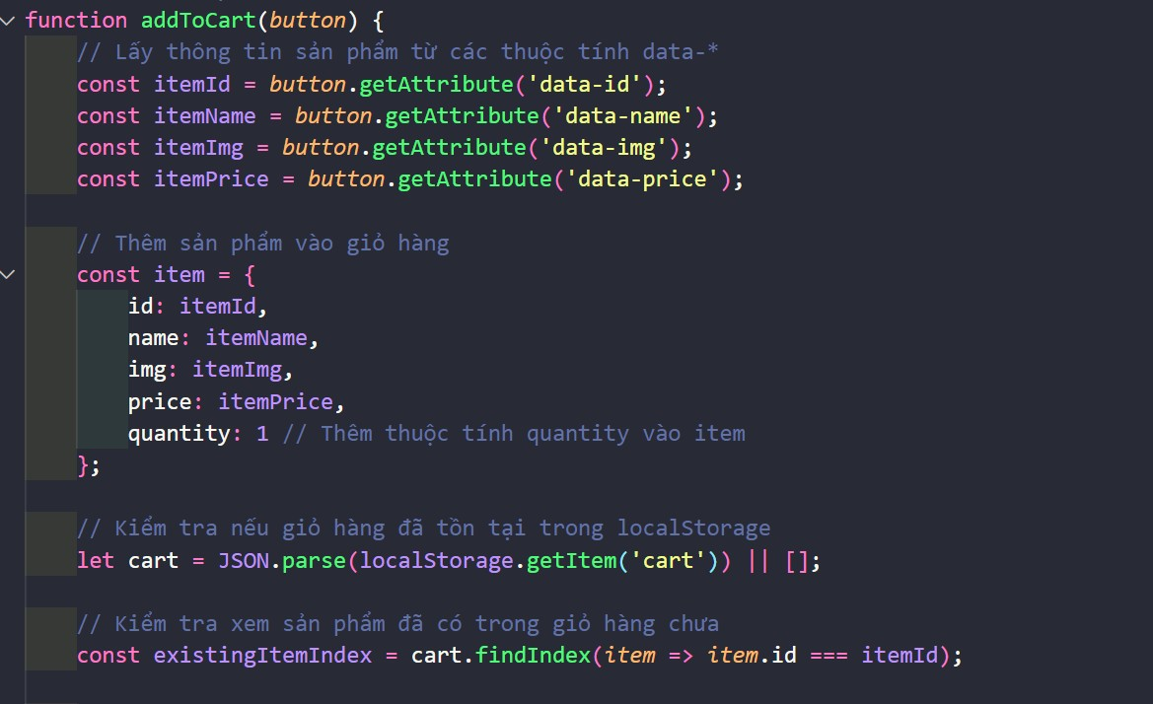
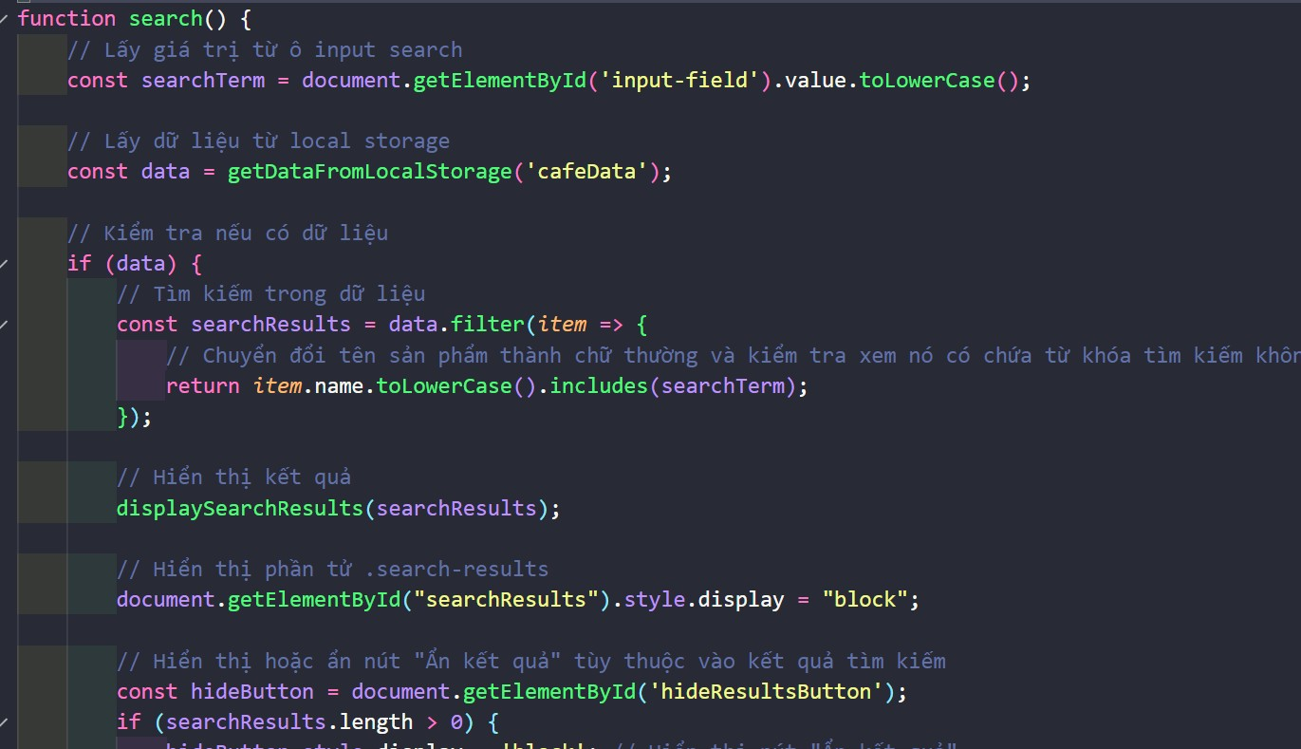
Về chức năng tìm kiếm
Tìm kiếm được sản phẩm
Hiển thị dưới thanh hiển thị
Có thể thêm vào giỏ hàng

Slide 5
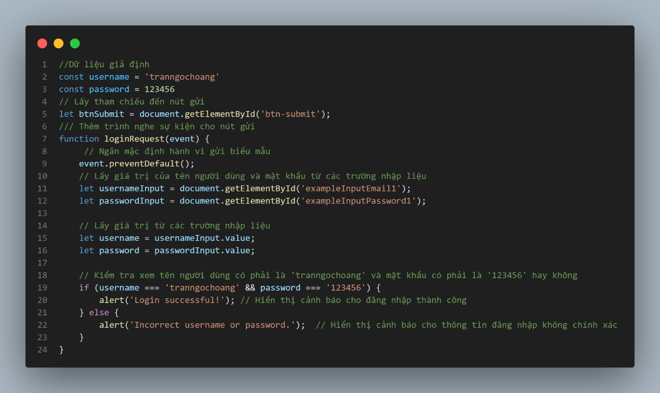
Về chức năng đăng nhập
Hiển thị đăng nhập dưới dạng modal
Sau khi đăng nhập thành công hiển thị đăng nhập thành công

Slide 6
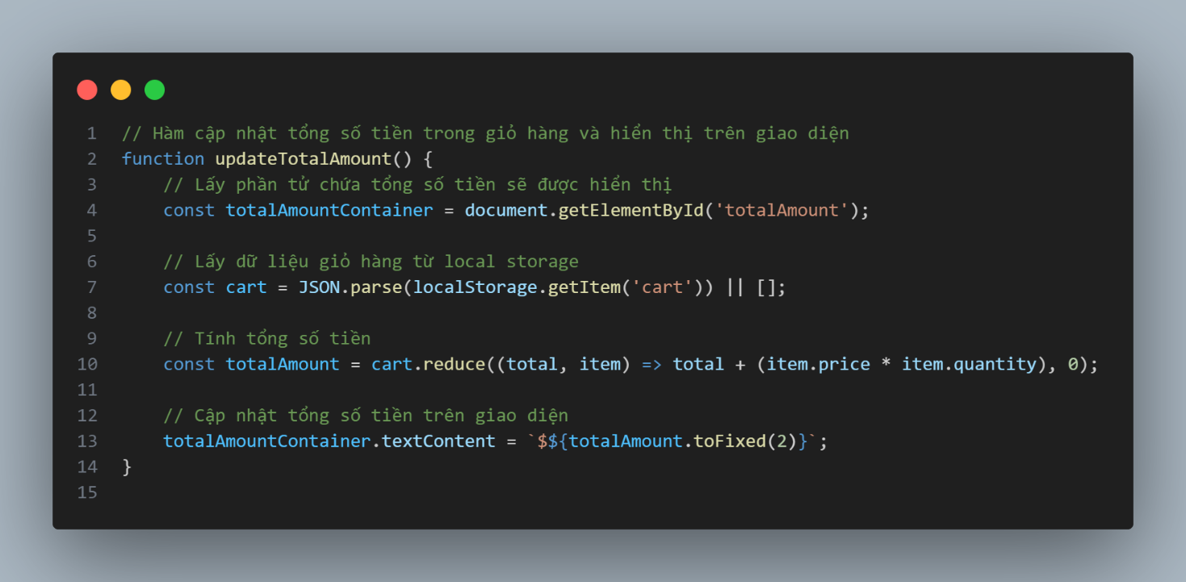
Về chức năng thanh toán
Thanh toán các mặt hang trong giỏ Tăng giảm số lượng khi mua hàng | Xóa vật phẩm khi không mua nữa Tính được tổng cộng được số tiền thanh toán

Slide 7
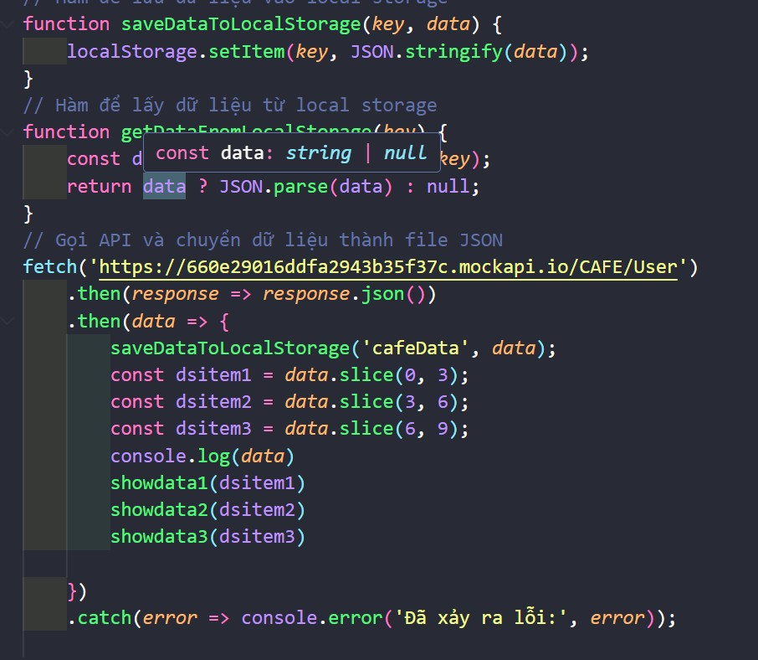
Về chức năng lấy dữ liệu từ API
Lấy data từ api rồi hiển thị ra các card item.

